Slide 1
第12章 營養的需要

Slide 2
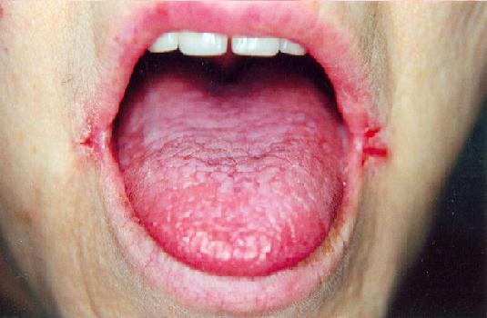
口角炎:缺乏?

Slide 3
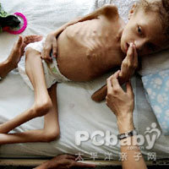
消瘦症:缺乏?

Slide 4
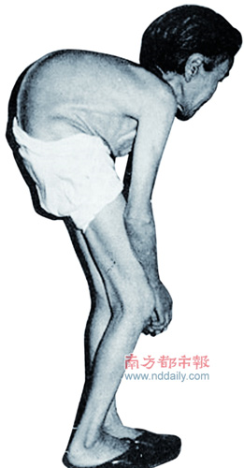
佝僂症:缺乏?

Slide 5
你常吃的食物熱量有多少?
白飯一碗280卡
爌肉飯一碗500大卡
一片炸雞排700、800大卡
一杯珍奶450大卡
一顆粽子500卡
一塊巧克力蛋糕500大卡
中式炒麵700、800大卡

Slide 6
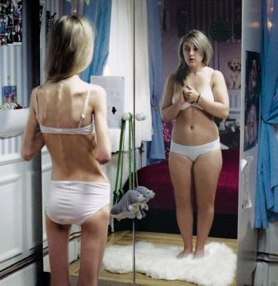
厭食症

Slide 7
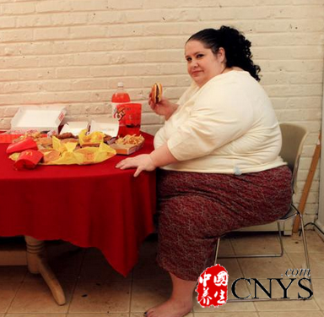
暴食症

Slide 8
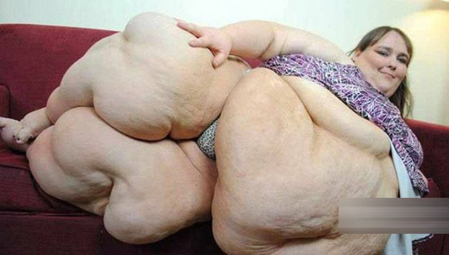
世界最胖

Slide 9
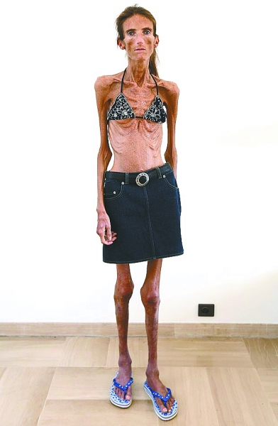
世界最瘦

Slide 10
世界最胖與最瘦(750kg vs. 25 kg)

Slide 11
即時測驗
肝衰竭 腎衰竭 的共同飲食原則? 低??
低油飲食常見於何種器官功能異常的患者?

Slide 12
動動腦
依據下列四位民眾的身高與體重數值，何者推算出的身體質塊指數（body mass index）在正常範圍
(A) 王先生身高160公分、體重65公斤
(B) 王小姐身高160公分、體重46公斤
(C) 陳太太身高150公分、體重55公斤
(D) 李太太身高150公分、體重45公斤。
必須具備的概念 ：1.BMI公式?
2.BMI正常範圍?
BMI=體重/身高²
正常值範圍 18-24

Slide 13
動動腦
葉女士因車禍接受顏面重整手術，二天前葉女士已排氣，今日為其手術後第四天，下列何者是葉女士目前最合適的飲食？
(A) 清流質飲食（clear liquid diet）
(B) 全流質飲食（full liquid diet）
(C) 溫和飲食（bland diet）
(D) 軟質飲食（soft diet）。

Slide 14
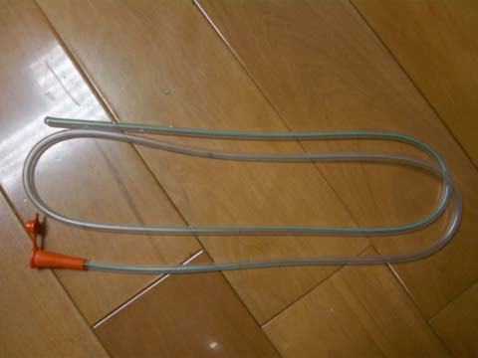
鼻胃管(一般)

Slide 15
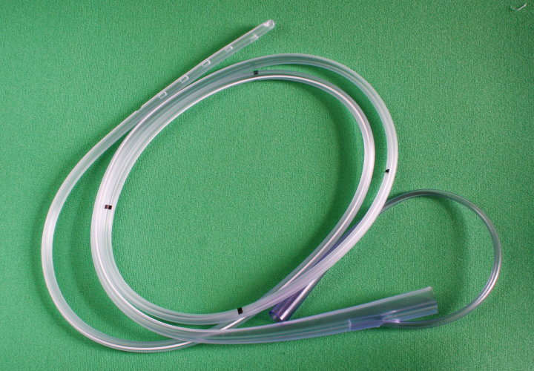
鼻胃管(矽膠)

Slide 16
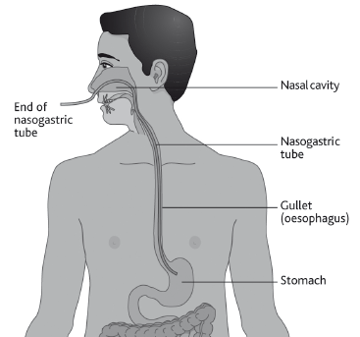
鼻胃管

Slide 17
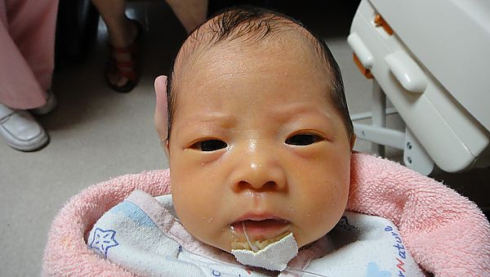
口胃管

Slide 18
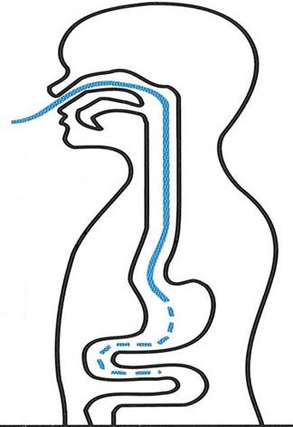
鼻腸管

Slide 19
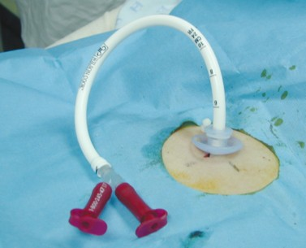
胃造口，PEG

Slide 20
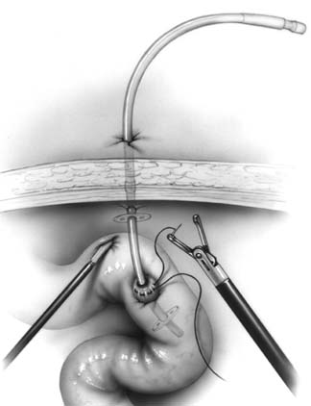
空腸造口

Slide 21
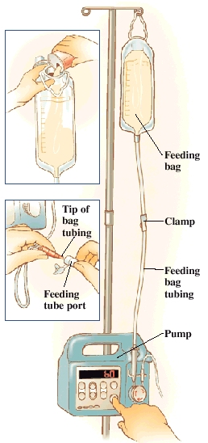
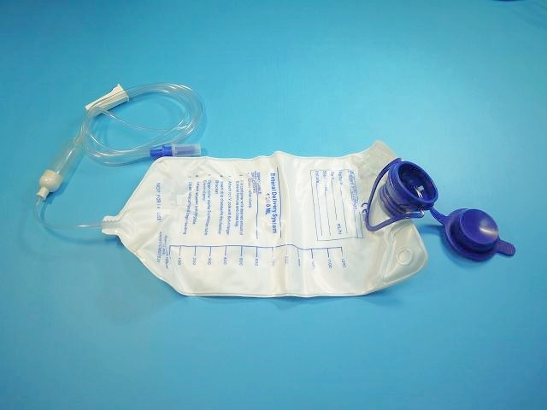
連續性灌食

Slide 22
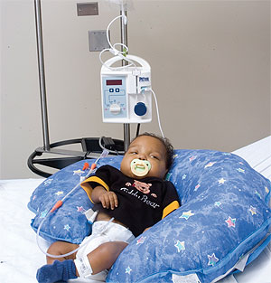
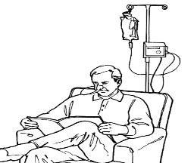
連續性灌食

Slide 23
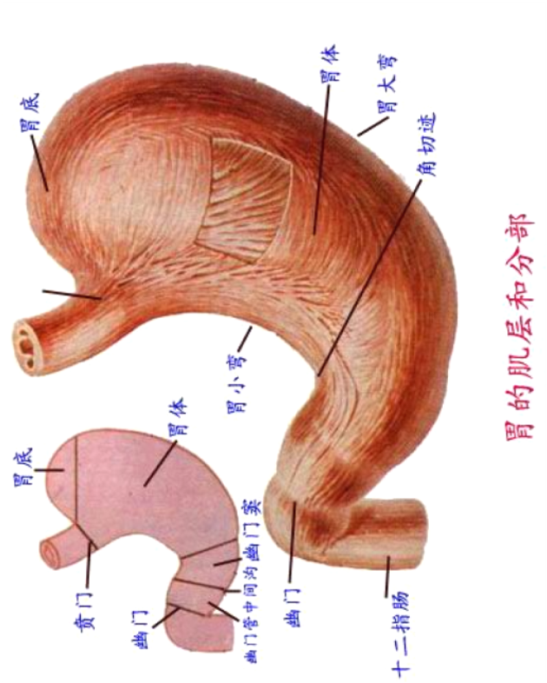
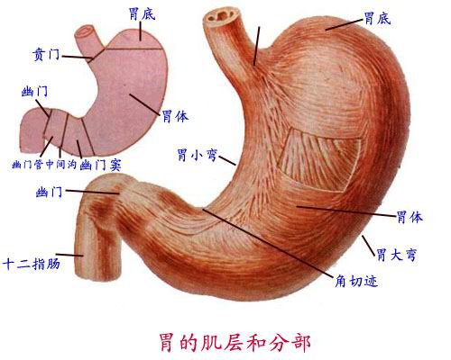
插鼻胃管
鼻胃管置入(NG insertion)

Slide 24
動動腦
確認鼻胃管位置正確的方法，下列何者錯誤？
(A) 反抽有胃液或殘餘食物
(B) 灌入10～20 c.c.生理食鹽水，有咳嗽反應
(C) 將鼻胃管末端置於水中沒有產生氣泡
(D) 快速打入10～20 c.c.空氣，胃部可聽診空氣的聲音。

Slide 25
動動腦
護理師依醫囑給予病人連續性管灌食以補充營養，下列相關敘述何者錯誤？
(A) 適用於只能容忍少量食物之個案
(B) 因灌食時間較長，灌食期間不須一直維持半坐臥式，以免造成病患不適
(C) 若採胃灌食流速約為40～50 c.c.／小時，腸灌食則是20～25 c.c.／小時
(D) 必要時可使用灌食幫浦緩慢灌入胃中。

Slide 26
隨堂測驗
1.灌食空針為幾CC?
2.灌食時間為多少範圍?
3.灌食物前灌水的目的?
4.每次灌食量不超過?
5.確認鼻胃管位置的主要方法?
6.造成胃痙攣是食物過冷或過熱?
7.灌食速度過快的處理方式除了略為反摺，還有?

